Slide 1
Kundeforum
Oktober 2018

Slide 2
Dagsorden
Indledning / Trolle
SKS teamet præsenterer den nye regnskabserklæring / Michael Pedersen
Status på driften fra SAM’s funktionsområder /Jan & Christian
Status på igangværende kundeaktiviteter / Per
Præsentation af kundeportal og tilpasset kontraktmodel / Per
KTU 2018 resultater og handlingsplan præsenteres/ Trolle
Eventuelt

Slide 3
Spor 1 Kundernes oplevelse af kvaliteten i SAM
Spor 2 Videre kvalificering af en ændring af opgavesplittet
Spor 3 Ansvar og tilsynsfordeling ift. Rigsrevisionen

Slide 4
Spor 1 Kundernes oplevelse af kvaliteten i SAM - Kortlægning på baggrund af tilbagemelding fra 15 ministerområder
Regnskab
Kvalitet:
Fejl og mangler i udligninger på debitorer og kreditorer
Manglende konsekvens i indhentning af bekræftelse fra kunden inden bogføringer og ændringer
Mangelfuld afstemning af løn- og refusionskonti
Kundehåndtering og kommunikation:
Mangelfulde tilbagemeldinger på kundehenvendelser
Lange svartider
Utilstrækkelig opfølgning på kvitteringssvar i forbindelse med regnskabserklæringen
Ydelser og servicemål:
Bankafstemninger udskydes i forhold til aftalen
Utilstrækkelig håndtering af rykkere indenfor aftalt tid
Drejebogsspecifikationer følges ikke altid
Nedprioriteringer af daglige opgaver ved udarbejdelse af regnskabserklæringen
Oplevelse af for lange tidsfrister i servicemål
20
Kvalitet
51
Kundehåndtering og kommunikation
Ydelser og servicemål
112
Løn
4
5
Kvalitet
Kundehåndtering og kommunikation
Ydelser og servicemål
41

Slide 5
Spor 1 Kundernes oplevelse af kvaliteten i SAM - Handleplan
2018
2019
mar
apr
maj
jun
jul
aug
sep
okt
nov
dec
jan
feb
mar
apr
maj
jun
jul
Kvalitet
SAM akademi
Automatisering
Arbejdsgrupper med kunder
Kundehåndtering og kommunikation
Kundeportal
Opdaterede digitale kundeaftaler
Opdaterede digitale drejebøger
Ny hjemmeside
Kanalstrategi og kundekontaktmodel
Ydelser og servicemål
Nyt EPIcenter
Servicemål
Nye KPIer
Segmentering af nyt opgavesplit
Servicebeskrivelser
29-08-2018

Slide 6
Videre kvalificering af en ændring af opgavesplittet - gennem standardisering og segmentering
17 afvigelser
Segmentering
Varige aftalte afvigelser til SAM’s standardopgavesplit begrundet i særlige system- eller opgavemæssige forhold
Bilag 1
12%
Kreditor
Debitor
Øvrige
Kreditor
A
B
447 afvigelser
Midlertidige aftalte afvigelser til SAM’s standardopgavesplit
Debitor
A
B
Bilag 4
Kreditor
Debitor
A
Øvrige
Finans
B
1427 afvigelser/specifik.
Specifikationer til SAM’s standardopgaver for den enkelte kunde - fx opgavefrekvens, konteringsvejledning, brugerrettigheder i Navision
Anlæg
A
B
Drejebøger
Kreditor
Debitor
Øvrige
Notes:
På trods af definitionerne af indholdet i bilag 1,4 og drejebogen er der pt. ikke en stringent og konsekvent anvendelse af bilagene, hvorfor der også kan findes specifikationer i bilag 4 og midlertidige afvigelser i drejebogen.
Afvigelserne er opgjort som ”individuelle afvigelser”, så der er justeret i de gentagelser af de samme afvigelser på tværs af bogføringskredse under samme kunde. Der vil yderligere kunne være sammenfald eller overlap mellem de individuelle afvigelser på tværs af kunderne. Dette kræver dog en nærmere granskning af indholdet af de enkelte afvigelser og specifikationer på tværs af kunderne, da det ikke nødvendigvis er samme sprogbrug eller beskrivelse af de samme typer afvigelser.
Der er i alt 4.407 optalte afvigelser/specifikationer i bilag 1, 4 og drjebøgerne, når der justeres for gentagelser på tværs af bogføringskredse under samme kunde er tallet 1.891

Slide 7
Ansvarsdeling mellem kunder og SAM i fht. Rigsrevisionen
Model der arbejdes hen imod
Den videre proces
Ressortoverdragelse af opgaver indebærer ligeledes tilsynsansvaret herfor
Klarhed fra Rigsrevisionen i revisionsafrapporteringen ift. ministeransvaret
Klarhed om forpligtelser i kunde/leverandørrelationen ift. Rigsrevisionens afrapportering
Nedsættelse af arbejdsgruppe med SAMs kunder
Afklaring af de kongelige resolutioners indhold
Klarlægning af kunde/leverandørforholdets forpligtelser ved Finansministeriets Kontor for revision og tilsyns mellemkomst
Sikring af tilslutning fra Rigsrevisionen til modellen

Slide 8
Præsentation af den nye Regnskabserklæring SKS team, ved Michael Pedersen
Oktober 2018

Slide 9
Ændringer i den ny regnskabserklæring
Sammenhæng
Bedre sammenhæng mellem regnskabserklæring og kvitteringsdelen ved, at erklæring og kvittering bliver ét dokument, som både kunde og SAM kan skrive i.
Historik
Det er muligt, at se tidligere besvarelser af de enkelte punkter i regnskabserklæring pr. år.
Revisionsspor på opfølgning af udestående
Der skal knyttes kvitteringskommentar til alle noter
Frigivelse af punkt 1 og 2 før den 15.
Mulighed for at frigive pkt. 1 og 2 før den 15., hvorved institutionerne kan begynde at lave budgetopfølgning m.m. allerede den 7. i måneden.
Klar til ibrugtagning fra 2019
Primo marts 2019

Slide 10
Tidsplan

Slide 11
Test virksomheder
Finansministeriet v/Lars Sejer Nielsen
Sundhedes- og ældreministeriet v/Michael Andersen
Miljø og fødevareministeriet v/Susan Moestrup
Kulturministeriet v/Anne Johansen

Slide 12
Status - SAM Løn og Refusion
Oktober 2018

Slide 13
SAM Løn og Refusion
Løn og Refusion
Kontorchef Christian Nielsen
Lønteam 1 Pia Sommergren Bengtsen
Lønteam 2 Birthe Madsen
Lønteam 3 Anette Thomsen
Refusion Julie Holm Rasmussen
Brug af KPIèr i dialogen med kunderne og præsentationen af samme
Implementering af F2 i hele afdelingen som mail og ESDH system, samt i refusion som produktionssystem (1.10.2018). I løn primo 2019.
Arbejdet med alle kunder vedr. lønkontrolplaner.
Robot i drift december mellem refusionssystemet og VIRK.DK. Yderligere robotter på vej på refusionsområdet.
Arbejder på at analysere KTU svar og handlingerne disse må afføde.
Startet op på analysen af implikationerne pga. indførelse af ”Statens HR” hos vores kunder henover de kommende to år. Det vil give helt nye muligheder for jer og SAM.

Slide 14
SAM løn - organisation
Løn og Refusion
Kontorchef Christian Nielsen
Lønteam 1 Pia Sommergren Bengtsen
Lønteam 2 Birthe Madsen
Lønteam 3 Anette Thomsen
Refusion Julie Holm Rasmussen
Justeret organisering
Ikrafttrædelsen pr. 1. maj
Siden da arbejdet med at møde kunderne og lære SAM`s arbejdsrutiner, fag m.m.
Der er nu 4 lønteams med 2 grupper i hvert team, hvilket betyder færre kunder pr. team
Kunder som pt. køber flere services til er: Finansministeriets Koncern HR og Energi-, Forsynings- og Klimaministeriet
Flyttet i nye bygninger i Hjørring med bedre forhold til medarbejderne i september

Slide 15
Status - SAM Regnskab
Oktober 2018

Slide 16
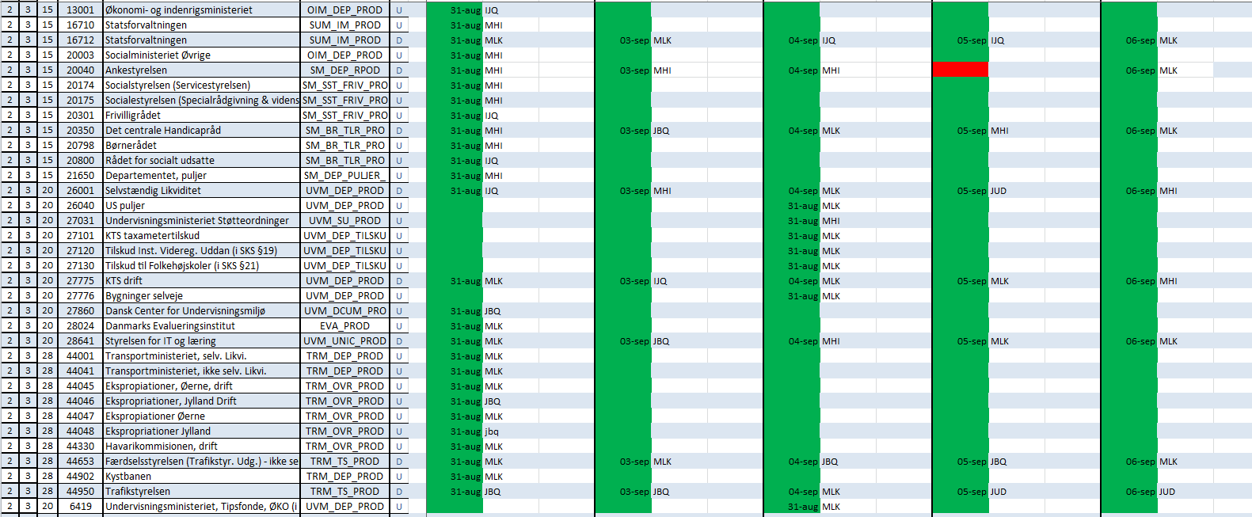
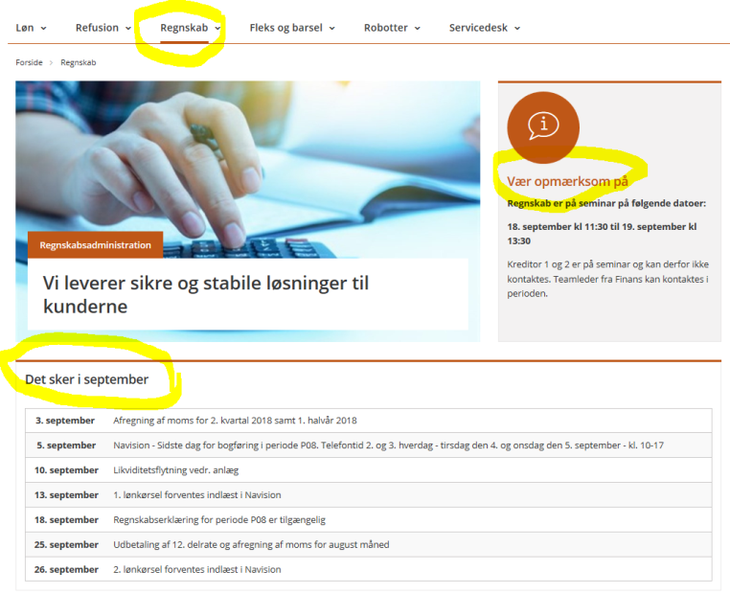
SAM Regnskab - generelt
Regnskab
Kontorchef Jan Melchiorsen Gitte Beltoft
Kreditor 1 Lene Kristensen
Kreditor 2 Lone Sørensen
Finans 1 Ellen Ninna Hansen
Finans 2 Barbara Arnskov
Økonomi Lotte Malmgaard
Leverance-KPI’er:
- Bankafstemning
- Momsindberetning
- Skattekonto (pilot)
- Lønindlæsning (næste)
Implementeret F2 journaliseringssystem
Revisionen gennemgår i efteråret kreditor/regnskabserklæring, TMO og processen for debitor
EU moms
Ny Hjemmeside
- ”Vær opmærksom på”-boks
- Det sker i måneden

Slide 17
SAM Regnskab - organisation
Regnskab
Kontorchef Jan Melchiorsen Gitte Beltoft
Kreditor 1 Lene Kristensen
Kreditor 2 Lone Sørensen
Finans 1 Ellen Ninna Hansen
Finans 2 Barbara Arnskov
Økonomi Lotte Malmgaard
Ny organisering af teams pr. 1. september
Færre kunder pr. gruppe
Fra 3 til 4 grupper
Skal understøtte en forbedret kundeservice
Nye medarbejdere til Regnskab
6 nye medarbejdere pr. 1. oktober
Team økonomi er fuldt bemandet

Slide 18
SAM Regnskab - Årsafslutning
Regnskab
Kontorchef Jan Melchiorsen Gitte Beltoft
Kreditor 1 Lene Kristensen
Kreditor 2 Lone Sørensen
Finans 1 Ellen Ninna Hansen
Finans 2 Barbara Arnskov
Økonomi Lotte Malmgaard
Generelt om årsafslutning 2018
Der er ingen ændringer i forhold til årsafslutning 2017
Statsregnskab holder informationsmøde på Landgreven med deltagelse af Statens Administration. Dato endnu ikke fastlagt.
Hold jer i øvrigt som altid orienteret via Moderniseringsstyrelsens www
”Vejledning om årsafslutning 2018
Årsafslutning på løn 2018
Vejledning om årsafslutning 2018 i Navision
SAM har udvidet åbningstider i Årsafslutningsperioden. Se åbningstiderne på hjemmesiden.

Slide 19
Status – Kunder og Kvalitet
Oktober 2018

Slide 20
Kunder og kvalitet
KOK
Kontorchef Per Helmer Roos
Controllerteam Mette Larsen
Optimering og Kvalitet Niels-Christian Hegelund
ServiceDesk Karina Frederiksen
Overtagelsen af systemsupporten fra MODST i fuld gang
Udbud på nyt servicedesk system til supportopgaven er igangsat
GÅ-hjem møde omkring erfaringer på anvendelsen af RPA netop afholdt i samarbejde med SIT
14 robotter er i drift, xx nye forventes på plads i efteråret
Mødeplan i forlængelsen af KTU udarbejdet
Opfølgning på opdatering af kundeaftaler i gang
Machine learning projekt på for kontering af faktura i gang med Moderniseringsstyrelsen

Slide 21
Bedre Balance II Ny Servicedesk – fremtidig supportmodel

Slide 22
Status på opgaveoverdragelse
Visitation
Statens Administration har overtaget opgaven
Lønsupport
Statens Administration har overtaget first level supporten
Der udestår overgang af specialopsætninger samt håndtering af ressortdeling
Regnskabssupport
Overdragelsen er i fuld gang – og følger planen med fuld overdragelsen inden den 1. december
Der udestår overgang af specialopsætninger samt håndtering af ressortdeling
Brugeradministration
Statens Administration har overtaget den samlede brugeradministration

Slide 23
Status - oprydning og ajourføring af kundeaftaler
Statens Administration forlængede nogle af kundeaftalerne i 2017 til den 31. december 2018.
Status på fornyelse af kundeaftalerne pr. d.d er følgende:
58 kundeaftaler er underskrevet
54 kundeaftaler er i proces
22 er endnu ikke påbegyndt
Status for de enkelte paragraffer er følgende:

Slide 24
Status - oprydning og ajourføring af kundeaftaler
§ | Ministerområde | Udestår | Underskrevet | Igangsat
5 | Statsministeriet | 0 | 4 | 0
6 | Udenrigsministeriet | 2 | 2 | 2
7 | Finansministeriet | 2 | 5 | 0
8 | Erhvervsministeriet | 10 | 2 | 9
9 | Skatteministeriet | 0 | 4 | 0
10 | Økonomi - og Indenrigsministeriet | 4 | 2 | 1
11 | Justitsministeriet | 7 | 0 | 0
14 | Udlændinge- og Integrationsministeriet | 0 | 3 | 0
15 | Børne- og Socialministeriet | 12 | 1 | 12
16 | Sundheds- og Ældreministeriet | 1 | 7 | 1
17 | Beskæftigelsesministeriet | 5 | 1 | 1
19 | Uddannelses- og Forskningsministeriet | 9 | 3 | 7
20 | Undervisningsministeriet | 0 | 5 | 0
21 | Kulturministeriet | 6 | 16 | 6
22 | Kirkeministeriet | 1 | 0 | 1
24 | Miljø- og Fødevareministeriet | 6 | 0 | 5
28 | Transport-, og Bygnings- og Boligministeriet | 5 | 1 | 4
29 | Energi-, Forsynings- og Klimaministeriet | 7 | 1 | 5
I alt |  | 77 | 58 | 54

Slide 25
Forum for statslige regnskabschefer
Der er afholdt tre møder i 2018, og der vil igen komme tre møder i 2019 (marts, juni og oktober)
Tilmeldingslisten er vokset fra ca. 40 til over 60 deltagere
Vi har i år besøgt Trafik-, Bygge- og Boligstyrelsen, Konkurrence- og Forbrugerstyrelsen og snart hos Nationalmuseet
Et af resultaterne af dette forum, er den reviderede regnskabserklæring, som I i dag har set præsenteret.
Ideer til arbejdsgrupper eller emner til dette forum er meget velkomne.
Vi har behov for værter for de kommende møder - kontakt SAM hvis I gerne vil stille op?

Slide 26
Kundeportalen - nu er den her !
Oktober 2018

Slide 27
Kundeportalen
Hurtig og nem adgang
til relevante og opdaterede oplysninger om jer og udestående opfølgningspunkter
Kundeportalen er et af Statens Administrations strategiske udviklingsprojekter i 2018, der blev iværksat på baggrund af sidste års KTU.
Kundeportalen vil understøtte en bedre vidensdeling og er platformen for opfølgningen mellem jer og SAM.
Kundeportalen bliver kun en succes, hvis vi sammen får den anvendt og opdateret med relevante oplysninger.

Slide 28
Kundeportalen giver adgang til
Hurtig og nem adgang
til relevante og opdaterede oplysninger
Stamoplysninger
Kundeaftaler med tilhørende bilag
Drejebøger
Kontaktinformationer hos jer
Møder, referater og aktionslister
Servicemålsrapporter
….

Slide 29
Kundeportalen … første og næste skridt
Første skridt
Aktionslister på alle kunder skal etableres i takt med kundemøder
Drejebøger på regnskab og refusion vil blive lagt ind i portalen i takt med at de er opdateret i dialog med jer (over det næste halve år)
Opload af drejebøger på løn er næsten fuldført (90%)
Opload af kundeaftaler er kundeaftaler er næsten fuldført (95%)
I skal sikre at jeres kontaktoplysninger er lagt ind i portalen mhp mere direkte kommunikation
Næste skridt
Indsamling af ideer til den fortsatte udvikling af portalen via forum fra statslige regnskabschefer samt via postkassen kundeportal@statens-adm.dk

Slide 30
For at få adgang skal I have en lokal brugeradministrator
Kunden har ansvar for at sikre at egen kontaktoplysninger er opdateret i potalen.
For at kunne oprette lokaladministration skal i tage kontakt til kundekoordinator i SAM.
Der kan oprettes en administrator på henholdsvis Løn og Regnskab, som efterfølgende skal give de øvrige brugere adgang til de relevante CVR-numre i portalen.
For oprettelse af brugeradministrator send mail til:
kundeportal@statens-adm.dk
Hurtig og nem adgang
til relevante og opdaterede oplysninger

Slide 31
KTU 2018 resultater og handlingsplan
Oktober 2018

Slide 32
Kundetilfredshed 2018 - Resultater
Svarprocenten var i år igen høj - 78,5%.
Tak for besvarelse, men særligt for de mange gode og konstruktive bemærkninger
På en skala fra 1- 5 er den gennemsnitlige tilfredshed 3,7.
Det er en fremgang på 9% i forhold til resultatet fra 2017, som i gennemnit var 3,4
Resultat for SAM Regnskab var i gns. 3,5
Resultat for SAM Løn og Refusion var i gns. 3,8

Slide 33
Udvikling i perioden 2010 – 2018
Formater graf fra Excel 1. Indsæt den kopierede graf i valgt pladsholder
2. Under styrelsens menu findes Chart Tool
3. Klik på PILEN i højre hjørne
4. I Chart Properties/Output vælges PowerPoint og her kan du vælge om legend skal være i flere linjer (Layout Style)
5. Klik Apply and Close, alle grafer vil få den indstillede formatering
Notes:
Opstregning af bred graf

Slide 34
Status på initiativer som opfølgning på KTU 2017/18
2018
2019
mar
apr
maj
jun
jul
aug
sep
okt
nov
dec
jan
feb
mar
apr
maj
jun
jul
Kvalitet
SAM akademi
Automatisering
Arbejdsgrupper med kunder
Kundehåndtering og kommunikation
Kundeportal
Opdaterede digitale kundeaftaler
Opdaterede digitale drejebøger
Ny hjemmeside
Kanalstrategi og kundekontaktmodel
Ydelser og servicemål
Nyt EPIcenter
Servicemål
Nye KPIer
Segmentering af nyt opgavesplit
Servicebeskrivelser
29-08-2018

Slide 35
Eventuelt
Oktober 2018

